Slide 1
如何阅读文献？
吉久明

Slide 2
阅读文献的几种情境
序号 |  | 阅读方法 | 作用
1 |  | 扫标题 | 排除非相关文献 | 观摩、学习论文的体例、架构、语言，以及研究设计、研究结果的陈述思路、讨论的展开等
2 |  | 读摘要 | 进一步排除非相关文献，了解论文研究问题、方法和结果或结论
3 | 正文 | 读引言、相关研究、结论、讨论 | 再排除非相关文献，了解论文的论述逻辑，初步排除读摘要引起的疑问
4 |  | 读研究设计、研究结果 | 发现潜在的研究不足
5 |  | 读研究不足与展望 | 收集作者提出的不足和展望，是否追随？

Slide 3
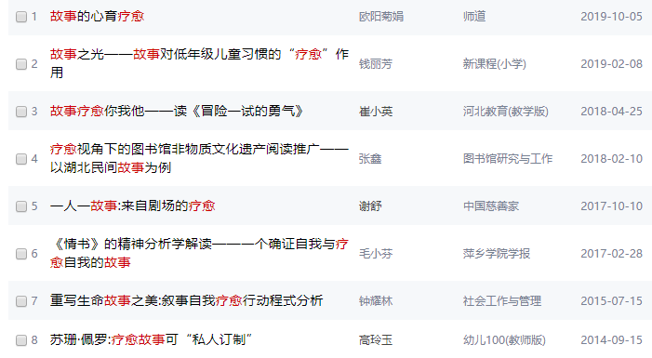
扫标题：期待视野下的故事疗法

Slide 4
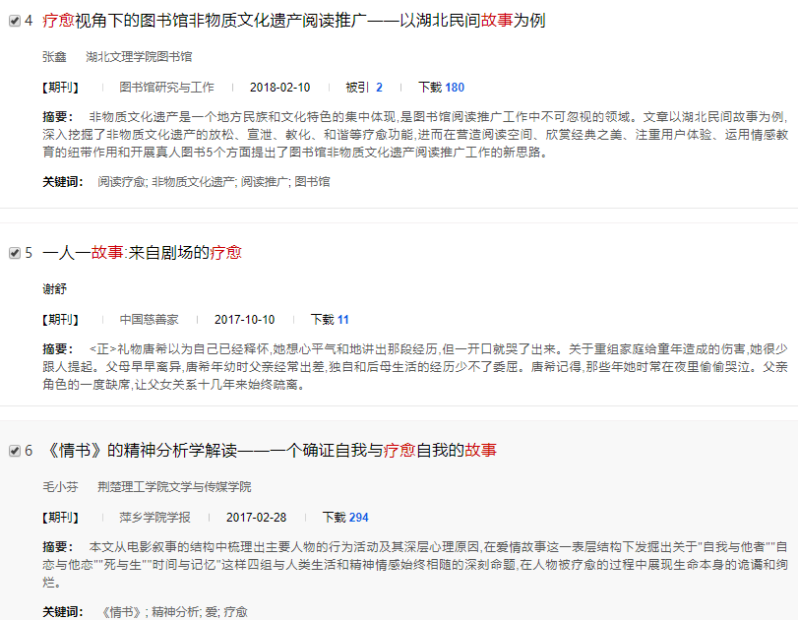
读摘要：进一步排除非相关文献

Slide 5
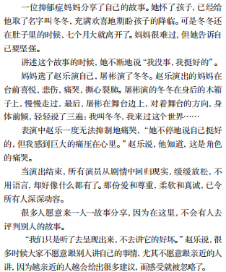
读正文：再排除非相关文献，非研究性

Slide 6
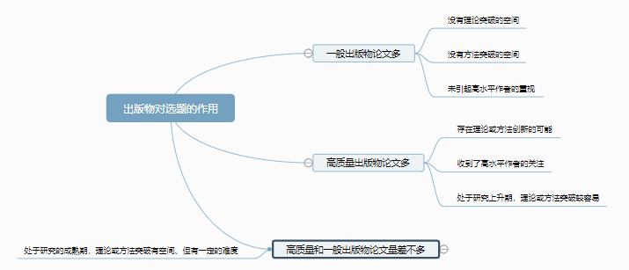
出版物的作用
学术性
研究性
创新点
质量
普通刊
C刊
北大核心期刊
中国科技论文索引：CSCD
EI、SCI、SSCI、A&HCI、BCI、CPCI、ISR

Slide 7
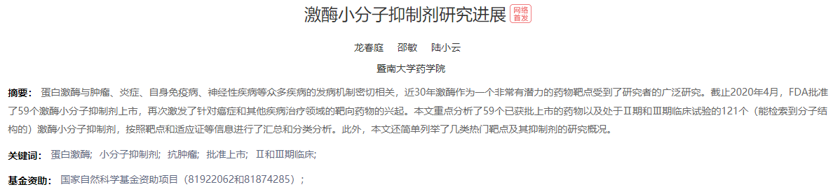
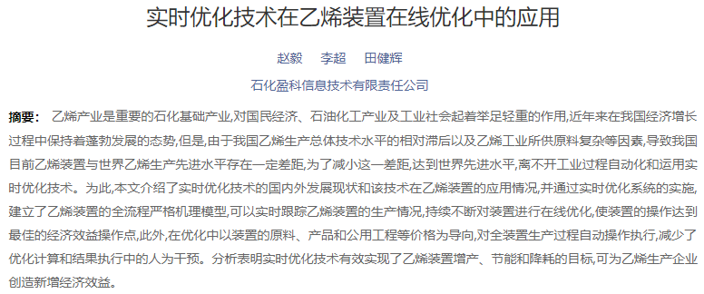
读正文：观摩（综述型论文）

Slide 8
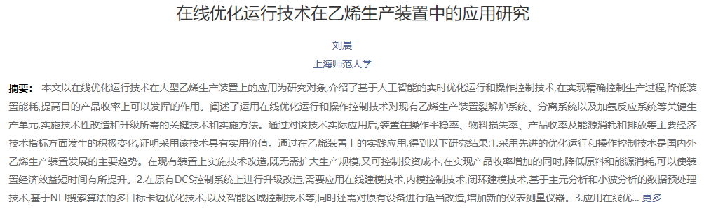
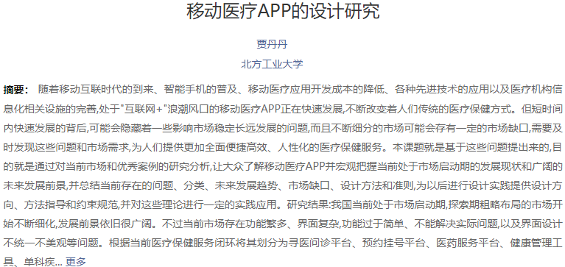
读正文：观摩（学位论文）

Slide 9
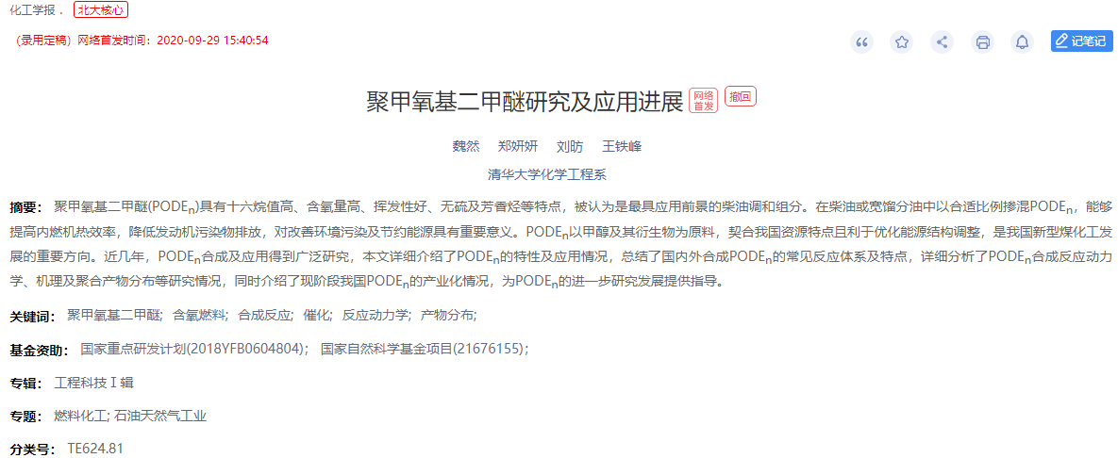
学术不当或不端：撤回retract

Slide 10
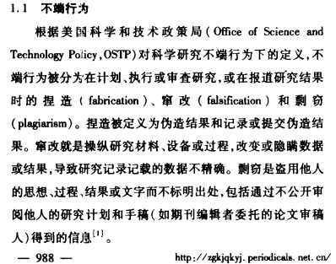
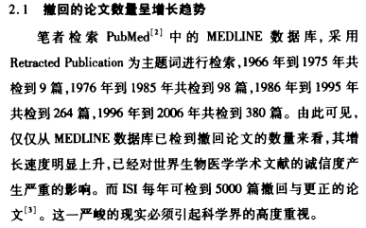
学术不端行为

Slide 11
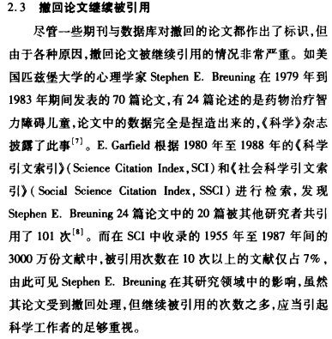
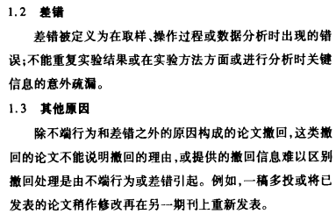
学术不当

Slide 12
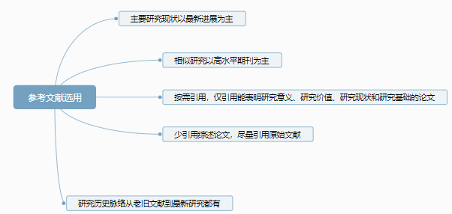
写综述论文如何选择合适的参考文献？

